Slide 1
Python数据处理
运用循环结构描述问题求解过程
条件
False
True
代码段

Slide 2




1
for循环的应用
2
目录
while循环的应用
3
循环嵌套的应用
4
循环控制的应用

Slide 3
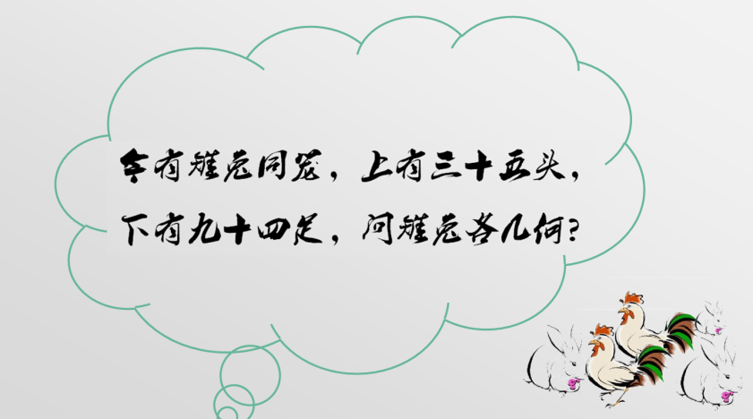
循环结构
需要多次重复执行的代码

Slide 4
for循环的应用
for 循环语句的一般格式
for 循环变量 in 列表：
语句或语句组
冒号“：”代表下一行是循环的第一行，循环体在书写时需要缩进。

Slide 5
是否缩进 | 循环体示例 | 代码示例结果
有缩进 | for value in [1,2,3,4]: print(value) print('good')
无缩进 | for value in [1,2,3,4]: print(value) print('good')
1
good
2
good
3
good
4
good
1
2
3
4
good

Slide 6
列表的几种表达方式：
直接罗列
先定义后使用
使用range( )函数
如：
values= [1,2,3,4,5]
for value in values:
print(value)
print('good')
如：
for value in range(1,6):
print(value)
print(‘good'）)
如：
for value in[1,2,3,4]：

Slide 7
range( )函数的使用：
功能：能够返回一个等差整数序列
格式为： range（起始值，终值，步长）
注意：生成的整数序列不包括终值，并且起始值和步长可以
缺省，缺省时分别为 0和1
Range(1,5,2) | 生成的整数序列为： 1,3
Range(1,5) | 生成的整数序列为： 1,2,3,4
Range(5) | 生成的整数序列为：0, 1,2,3,4
Range(5,1,-1) | 生成的整数序列为：5,4,3,2

Slide 8
体验探究：
运用for循环语句求解100以内的奇数和？
s = 0
for i in range(1,100,2):
s = s + i
print(s)

Slide 9
while循环的应用
while循环语句的一般格式下：
while(表达式）：
语句或语句组

Slide 10
注意：
（1）表达式一般是一个关系表达式或一个逻辑表达式，值为True或False
（2）当表达式的值为真时，执行循环体；当表达式的值为假时，退出循环，执行循环体外的下一条语句（即while后面没有缩进的第一条语句）。
（3）每次循环都是执行完循环体语句后回到表达式处重新开始判断，重新计算表达式的值。一旦表达式的值为假就退出循环，为真时就继续执行循环体语句。
（4）循环体中必须有改变条件表达式值的语句，否则将成为死循环。

Slide 11
体验探究：
在我校举办的“爱心相传”募捐活动中，第一位同学捐款20元，第二位同学捐款25元……后一位比前一位多捐款5元，依次下去，请问第几个人捐款后募集到的总金额累计超过500元？

Slide 12
（1）分析问题
设参与捐款的人的数量为num（num=1，2，3，…），每个人捐赠的钱数为money，捐款的总费用为sum，则sum可以用如下的式子表示：
sum=20+25+30+…于是这个问题就可以转化为：当sum≥500时，求num的值。
（2）设计算法
根据上述的分析，设计算法如下：
①令num=1；
②令money=20；
③令sum=20；
④num=num+1；
⑤money=money+5；
⑥sum=sum+money；
⑦如果sum<500，则返回步骤④；
⑧输出num的值；⑨结束。

Slide 13
（3）编写程序
num=1
money=20
sum=20
while sum<500:
num=num+1
money=money+5
sum=sum+money
print(num)
（4）调试程序
试着将以上代码在python中进行调试运行，得出结果。

Slide 14
循环嵌套的应用
如果某一种循环语句中包含着自身或其他循环语句，就称为循环的“嵌套”。for循环或while循环之间可以相互嵌套。
循环嵌套的执行过程是要首先执行外层循环，外循环每执行一次，内循环则需执行一个完整的循环。

Slide 15
拓展提高：
利用嵌套循环实现九九乘法表。
分析：
乘法口诀表由九行九列组成，第i行的列数为其行号值，我们可以通过外层循环来打印每一行，然后通过内层循环来打印列，通过行号来控制列数。通过变量i来控制行数，通过变量j来控制列数。
for i in range(1, 10):
for j in range(1, i + 1):
print(i,”*”,j，”=”，i*j，“\t”，end=“”)
print()

Slide 16
循环控制的应用
continue语句
continue语句是当条件符合需要跳转的时候，跳过该次循环结束前的语句，回到循环开头的条件判断部分，重新开始执行循环。
break语句
在循环结构中，可以用break语句跳出当前循环体，从而跳出当前循环，执行当前循环外的下一条语句。

Slide 17
作业：
利用网络，了解如何定义和调用python中的函数？

